Slide 1
量子概念是 1900 年普朗克首先提出，距今已有 100 多年的历史. 其间，经过爱因斯坦、玻尔、德布罗意、玻恩、海森伯、薛定谔、狄拉克等许多物理大师的创新努力，到 20 世纪 30 年代，就建立了一套完整的量子力学理论.

Slide 2
黑体辐射 普朗克能量子假设

Slide 3
钨丝和太阳的单色辐出度曲线
太阳
钨丝
太阳
12
10
可见光区
8
6
钨丝
4
2
0 2 4 6 8 10 12

Slide 4
一 热辐射
1 热辐射的基本概念和基本定律
（1）单色辐射出射度 单位时间内从物体单位表面积发出的频率在 附近单位频率区间内的电磁波的能量.
单位：
单位：

Slide 5
（2）辐射出射度
单位时间，单位面积上所辐射出的各种频率（或各种波长）的电磁波的能量总和.

Slide 6
（3）单色吸收比和单色反射比
在波长 到
范围内吸收的能量与入射的能量之比.
单色吸收比α_{λ}(T ) ：
入射
吸收
反射
透射

Slide 7
在波长 到
范围内反射的能量与入射能量之比.
单色反射比r_{λ}(T ) ：
对于不透明物体 α_{λ}(T ) + r_{λ}(T )=1
入射
吸收
反射
透射

Slide 8
（4）黑体
若物体在任何温度下，对任何波长的辐
射能的吸收比都等于1， 则称此物体为黑体.
黑体是理想模型

Slide 9
（5） 基尔霍夫定律
任何物体单色辐出度 M_{λ}(T ) 和单色吸收比 α_{λ}(T )之比，等于同一温度 T 时的绝对黑体对同一波长的单色辐出度M_{B}(λ ,T ) , 即
通俗地讲，好的吸收体是好的辐射体.

Slide 11
二 黑体辐射的实验规律
黑体单色辐出度的实验曲线
可见光区
1.0
0.5
6 000 K
3 000 K
0 1 000 2 000

Slide 12
1 维恩位移定律
1.0
可见光区
峰值波长
6 000 K
常量
3 000 K
0 1 000 2 000

Slide 13
2 斯特藩 - 玻耳兹曼定律
总辐出度
1.0
可见光区
式中
0.5
6 000 K
3 000 K
斯特藩 - 玻耳兹曼常量
0 1 000 2 000

Slide 14
例1（1）温度为 的黑体，其单色辐出度的峰值所对应的波长是多少？(2)太阳的单色辐出度的峰值波长 ，试由此估算太阳表面的温度.（3）以上两辐出度之比为多少？
解
（1）由维恩位移定律

Slide 15
（2）
由维恩位移定律
（3）由斯特藩 - 玻耳兹曼定律

Slide 16
三 瑞利 - 金斯公式 经典物理的困难
瑞利 - 金斯公式
瑞利 - 金斯公式
6
*
*
实验曲线
*
*
4
*
*
*
T = 2 000 K
*
*
2
*
*
*
紫外灾难
*
*
*
*
0 1 2 3

Slide 17
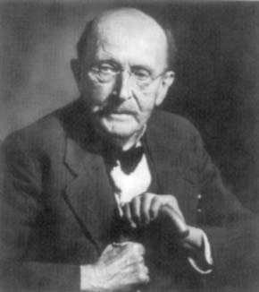
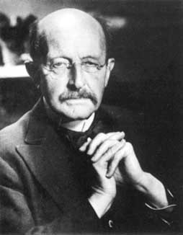
普朗克（1858 — 1947）
德国理论物理学家，量子论的
奠基人. 1900年他在德国物理学
会上，宣读了以《关于正常光谱
中能量分布定律的理论》为题的
论文.
劳厄称这一
天是“量子论的
诞生日”.量子论
和相对论构成了近代物理学的研究
基础.

Slide 18
普朗克量子假设
黑体中的分子、原子的振动可看作谐振子，这些谐振子的能量状态是分立的，相应的能量是某一最小能量的整数倍，即ε ，2 ε ，3 ε， … nε , ε 称为能量子，n 为量子数.
普朗克量子假设
是量子力学的里程碑.

Slide 19
普朗克黑体辐射公式
普朗克常数

Slide 20
实验值与普朗克公式理论曲线比较
瑞利 - 金斯公式
6
*
普朗克公式的理论曲线
*
*
*
4
*
*
*
*
2
*
*
实验值
*
T = 2 000 K
*
*
*
*
*
0 1 2 3

Slide 21
例2 设一音叉尖端质量为 0.050 kg ，将其频率调到 ，振幅 .
求
（1）尖端振动的量子数；
（2）当量子数由 增加到 时，振幅的变化是多少？
解（1）

Slide 22
基元能量
（2）

Slide 23
在宏观范围内，能量量子化的效应是极不明显的，即宏观物体的能量完全可视作是连续的.

Slide 24
光电效应 光的波粒二象性

Slide 25
爱因斯坦“光量子”假设
光可看成是由光子组成的粒子流，单个光子的能量 为

Slide 26
一 光电效应实验的规律
1 实验装置及现象
2 实验规律
（1）光电流强度与入射光强成正比.
A
V

Slide 27
（2）截止频率（红限）
对某种金属来说，只有入射光的频率大于某一频率ν₀时，电子才会从金属表面逸出.
ν₀称为截止频率或红限频率.
截止频率与材料有关与光强无关.

Slide 28
3 经典理论遇到的困难
红限问题
按经典理论,无论何种频率的入射光,只要强度足够大，就能使电子逸出金属. 与实验结果不符.
瞬时性问题
按经典理论,电子逸出金属所需的能量，需要有一定的时间来积累, 与实验结果不符.

Slide 29
二 爱因斯坦方程
光可看成是由光子组成的粒子流，单个光子的能量 为
爱因斯坦光电效应方程
逸出功与材料有关

Slide 30
频率限制: 只有
时才会发生
（截止频率）
瞬时性：光子射至金属表面， 一个
光子的能量 将一次性被一个电子吸收，若 ，电子立即逸出，无需时间积累.
爱因斯坦的光子理论圆满地解释了光电效应现象.

Slide 31
几种金属逸出功的近似值(eV)
钠 铝 锌 铜 银 铂
2.46 4.08 4.31 4.70 4.73 6.35
理论解释:
光强越大，光子数越多，单位时间内
产生光电子数目越多,光电流越大. ( 时）

Slide 32
遏止电势差
外加反向的遏止电势差 恰能阻碍光电子到达阳极, 即
A
V

Slide 33
3 普朗克常数的测定
遏止电势差和入射光频率的关系
O

Slide 34
（3）遏止电势差
使光电流降为零所外加的反向电势差称为遏止电势差 ，对不同的金属， 的量值不同.
O
遏止电势差与入射光频率具有线性关系.

Slide 35
例1 一半径为 的薄圆片，距光源1.0 m . 光源的功率为1W，发射波长589 nm的单色光 . 假定光源向各个方向发射的能量是相同的，试计算在单位时间内落在薄圆片上的光子数 .
解

Slide 37
三 光电效应在近代技术中的应用
光控继电器、自动控制、
自动计数、自动报警等.
光控继电器示意图
光
放大器
接控制机构
光电倍增管

Slide 38
四 光的波粒二象性
（1）波动性：光的干涉和衍射
（2）粒子性： （光电效应等）
相对论能量和动量关系
光子

Slide 39
光子
描述光的
粒子性
描述光的
波动性

Slide 40
康普顿效应
1920年，美国物理学家康普顿在观察X 射线被物质散射时，发现散射线中含有波长发生了变化的成分——散射束中除了有与入射束波长 λ₀ 相同的射线，还有波长 λ > λ₀ 的射线.

Slide 41
一 实验装置

Slide 42
二 实验结果
（相对强度）
1 波长的偏移
( ) 与
散射角有关.
2 与散射物体无关.
（波长）

Slide 43
三 经典理论的困难
按经典电磁理论，带电粒子受到入射电磁波的作用而发生受迫振动，从而向各个方向辐射电磁波，散射束的频率应与入射束频率相同，带电粒子仅起能量传递的作用.
可见，经典理论无法解释波长变长的散射线.

Slide 44
四 量子解释
1 物理模型
光子
光子
电子
电子
入射光子（ X 射线或 射线）能量大 .
范围为：

Slide 45
电子热运动能量 ，可近似为静止电子.
光子
光子
电子
电子
固体表面电子束缚较弱，视为近自由电子.
电子反冲速度很大，用相对论力学处理.

Slide 46
2 定性分析
(1)入射光子与散射物质中束缚微弱的电子弹性碰撞时，一部分能量传给电子，散射光子能量减少，频率下降、波长变大.
(2)光子与原子中束缚很紧的电子发生碰撞，近似与整个原子发生弹性碰撞时，能量不会显著减小，所以散射束中出现与入射光波长相同的射线.

Slide 47
3 定量计算
能量守恒
动量守恒

Slide 49
康普顿波长
康普顿公式

Slide 50
4 结论
散射光波长的改变量 仅与 有关.
散射光子能量减小

Slide 51
5 讨论
光具有波粒二象性
一般而言，光在传递过程中，波动性较为显著；光与物质相互作用时，粒子性比较显著.
若 则 ，可见光观察不到康普顿效应.

Slide 52
与 的关系与物质无关， 是光子与近自由电子间的相互作用.
散射中 的散射光是因光子与紧束缚电子的作用. 原子量大的物质，其电子束缚较强，因而康普顿效应不明显.

Slide 53
6 物理意义
光子假设的正确性，狭义相对论力学的正确性 .
微观粒子的相互作用也遵守能量守恒和动量守恒定律.

Slide 54
例1 波长 的 X 射线与静止的自由电子作弹性碰撞，在与入射角成
角的方向上观察， 问：
（1）散射波长的改变量 为多少？
（2）反冲电子得到多少动能？
（3）在碰撞中，光子的能量损失了多少？

Slide 55

解
（1）
（2） 反冲电子的动能
（3） 光子损失的能量＝反冲电子的动能
END

Slide 56
氢原子的玻尔理论

Slide 57
一 近代氢原子观的回顾
1 氢原子光谱的实验规律
1885 年瑞士数学家巴耳末发现氢原子光谱可见光部分的规律:

Slide 58
1890 年瑞典物理学家里德伯给出氢原子光谱公式
波数
里德伯常量

Slide 59
紫 外
莱曼系
可见光
巴尔末系

Slide 60
红 外
帕 邢 系
布拉开系
普丰德系
汉弗莱系

Slide 61
氢原子光谱的巴耳末系
364.6 nm
410.2 nm
434.1 nm
486.1 nm
656.3 nm

Slide 62
2 卢瑟福的原子有核模型
1897年， J.J.汤姆孙发现电子.
1903年，汤姆孙提出原子的“葡萄干蛋糕模型”.
原子中的正电荷和原子的质量均匀地分布在半径为 的球体范围内，电子浸于其中 .

Slide 63
卢瑟福 (E.Rufherford， 1871—1937)
英国物理学家. 1899年发现铀盐放射出α、β射线，提出天然放射性元素的衰变理论和定律.
根据 α粒子散射实验，提出了原子的有核模型，把原子结构的研究引上了正确的轨道，因而被誉为原子物理之父．

Slide 64
卢瑟福的原子有核模型（行星模型）
原子的中心有一带正电的原子核 ，它几乎集中了原子的全部质量，电子围绕这个核旋转，核的尺寸与整个原子相比是很小的.

Slide 65
二 氢原子的玻尔理论
1 经典有核模型的困难
根据经典电磁理论，电子绕核作匀速圆周运动，作加速运动的电子将不断向外辐射电磁波.

Slide 66
原子不断向外辐射能量，能量逐渐减小，电子旋转的频率也逐渐改变，发射光谱应是连续谱；
由于原子总能量减小，电子将逐渐的接近原子核而后相遇，原子不稳定.

Slide 67
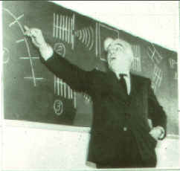
玻 尔 (Bohr . Niels 1885—1962)
丹麦理论物理学家，现代物理学的创始人之一.
在卢瑟福原子有核模型基础上提出了关于原子稳定性和量子跃迁理论的三条假设，从而完满地解释了氢原子光谱的规律.
1922年玻尔获诺贝尔物理学奖.

Slide 68
2 玻尔的氢原子理论
1913年玻尔在卢瑟福的原子结构模型的基础上，将量子化概念应用于原子系统，提出三条假设：
(1)定态假设
(2)频率条件
(3)量子化条件

Slide 69
(1)定态假设
电子在原子中可以在一些特定的圆轨道上运动而不辐射电磁波，这时，原子处于稳定状态，简称定态.
与定态相应的能量分别为 E₁，E₂… ， E₁ < E₂< E₃
E₁
+
E₃

Slide 70
(2) 频率条件
E_{i}
吸收
发射
(3)量子化条件
E_{f}
主量子数

Slide 71
3 氢原子轨道半径和能量的计算
(1)轨道半径
经典力学：
r_{n}
+
量子化条件：

Slide 72
, 玻尔半径
(2) 能量
第 轨道电子总能量：

Slide 73
基态能量
(电离能)
激发态能量

Slide 74
氢原子能级跃迁与光谱图
n=∞
0
n=5
布拉开系
-0.54 eV
帕邢系
n=4
-0.85 eV
巴耳末系
n=3
-1.51 eV
n=2
-3.40 eV
莱曼系
n=1
-13.6 eV

Slide 75
4 玻尔理论对氢原子光谱的解释
(里德伯常量)

Slide 76
三 氢原子玻尔理论的意义和困难
1 意义
(1)正确地指出原子能级的存在(原子能量量子化).
(2)正确地指出定态和角动量量子化的概念.
(3)正确地解释了氢原子及类氢离子光谱规律.

Slide 77
2 缺陷
(1)无法解释比氢原子更复杂的原子.
(2)微观粒子的运动视为有确定的轨道.
(3)对谱线的强度、宽度、偏振等一系列问题无法处理.
(4)半经典半量子理论,既把微观粒子看成是遵守经典力学的质点，同时，又赋予它们量子化的特征.
END

Slide 78
德布罗意波 实物粒子的二象性

Slide 79
一 德布罗意假设 (1924 年)
“整个世纪以来，在辐射理论上，比起波动的研究方法来，是过于忽略了粒子的研究方法； 在实物理论上，是否发生了相反的错误呢 ？ 是不是我们关于‘粒子’的图像想得太多，而过分地忽略了波的图像呢？”

Slide 80
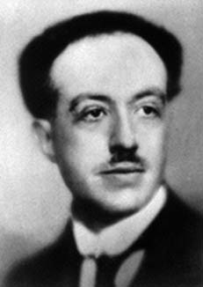
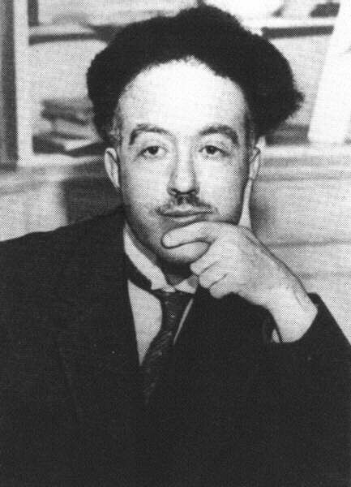
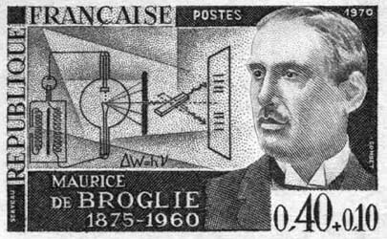
德布罗意（1892 — 1987）
法国物理学家
1924年在他的博士论文《关于量子理论的研究》中提出把粒子性和波动
性统一起来.
为量子力学
的建立提供
了物理基础.

Slide 81
思想方法 自然界在许多方面都是明显地对称的，德布罗意采用类比的方法提出物质波的假设 .
德布罗意假设：实物粒子具有波粒二象性
粒子性
波动性

Slide 82
德布罗意公式
这种波称为德布罗意波或物质波
(1)若 则
注 意
若 则

Slide 83
(2)宏观物体的德布罗意波长小到实验难以测量的程度，因此宏观物体仅表现出粒子性.
例1 一束电子中，电子的动能 ，求此电子的德布罗意波长 .
解

Slide 84
此波长的数量级与 X 射线波长的数量级相当.

Slide 85
二 德布罗意波的实验证明
1 戴维孙 - 革末电子衍射实验（1927年）
电子枪
K
检测器
电子束
散射线
35 54 75
M
当散射角 时
电流与加速电压曲线
电子被镍晶体衍射实验

Slide 86
电子束在单晶晶体上反射的实验结果符合X射线衍射中的布拉格公式.
相邻晶面电子束反射射线干涉加强条件:
. . . . . . . .
. . . . . . . .
. . . . . . . .

Slide 87
镍晶体
当 时， 与实验结果相近.

Slide 88
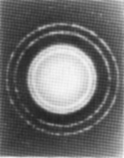
2 G . P . 汤姆孙电子衍射实验 ( 1927年 )
电子束穿越多晶薄片时出现类似X射线在多晶上衍射的图样.
电子束透过多晶铝箔的衍射
K

Slide 89
三 应用举例
1932年鲁斯卡成功研制了电子显微镜 ;
1981年宾尼希和罗雷尔制成了扫描隧穿显微镜.

Slide 90
四 德布罗意波的统计解释
经典粒子 不被分割的整体，有确定位置和运动轨道 .
经典的波 某种实际的物理量的空间分布作周期性的变化，波具有相干叠加性 .
二 象 性 要求将波和粒子两种对立的属性统一到同一物体上 .

Slide 91
1 从粒子性方面解释
单个粒子在何处出现具有偶然性;大量粒子在某处出现的多少具有规律性. 粒子在各处出现的概率不同.
电子束
狭缝
电子的单缝衍射

Slide 92
2 从波动性方面解释
电子密集处，波的强度大；电子稀疏处，波的强度小.
电子束
狭缝
电子的单缝衍射

Slide 93
3 结论(统计解释)
在某处德布罗意波的强度与粒子在该处附近出现的概率成正比 .
1926 年玻恩提出，德布罗意波为概率波.
END

Slide 94
不确定关系

Slide 95
一 海森伯坐标和动量的不确定关系
用电子衍射说明不确定关系
电子经过缝时的位置不确定
一级最小衍射角
电子的单缝衍射实验

Slide 96

海森伯(W.K.Heisenberg，1901—1976）
德国理论物理学家. 建立了新力学理论的数学方案，为量子力学的创立作出了最早的贡献.
1927年提出“不确定关系”，为核物理学和（基本）粒子物理学准备了理论基础；于1932年获得诺贝尔物理学奖.

Slide 97
单缝宽度变化，中央明纹宽度如何变化？

Slide 98
电子经过缝后 x 方向动量不确定
电子的单缝衍射实验

Slide 99
考虑衍射次级有
海森伯于 1927 年提出不确定原理
对于微观粒子不能同时用确定的位置和确定的动量来描述 .
不确定关系

Slide 100
物理意义
(1) 微观粒子同一方向上的坐标与动量不可同时准确测量, 它们的精度存在一个终极的不可逾越的限制 .
(2)不确定的根源是“波粒二象性”这是微观粒子的根本属性 .
(3) 对宏观粒子，因 很小, 可视为位置和动量能同时准确测量 .

Slide 101
对于微观粒子, h 不能忽略, Δx、Δp_{x} 不能同时具有确定值 . 此时，只有从概率统计角度去认识其运动规律 . 在量子力学中，将用波函数来描述微观粒子.
不确定关系是量子力学的重要原理.

Slide 102
例 1 质量10 g 的子弹，速率 .
其动量的不确定范围为动量的 (这在宏观范围是十分精确的 ) ， 该子弹位置的不确定量范围为多大?
解 子弹的动量
动量的不确定范围

Slide 103
位置的不确定范围
例2 一电子具有 的速率， 动量的不确范围为动量的 0.01% (这也是足够精确的了)，则该电子的位置不确定范围有多大?

Slide 104
解 电子的动量
动量的不确定范围
位置的不确定范围
END

Slide 105
量子力学简介

Slide 106
一 波函数及其统计解释
1 波函数
由于微观粒子具有波粒二象性，其位置与动量不能同时确定. 所以已无法用经典物理方法去描述其运动状态.
用波函数来描述微观粒子的运动.

Slide 107
(1) 经典的波与波函数
机械波
电磁波

Slide 108
(2)量子力学波函数
描述微观粒子运动的波函数
微观粒子的波粒二象性
自由粒子的能量和动量是确定的，其德布罗意频率和波长不变 ，可认为是一平面单色波. 波列无限长，根据不确定原理 ，粒子在 x方向上的位置完全不确定.

Slide 109
自由粒子平面波函数
2 波函数的统计意义
概率密度 振幅的平方表示在某处单位体积内粒子出现的概率
正实数

Slide 110
某一时刻出现在某点附近在体积元 中的粒子的概率为
可见，德布罗意波(或物质波)是一种概率波.

Slide 111
某一时刻整个空间内发现粒子的概率为
归一化条件
(束缚态)
波函数必须是单值、连续、有限的函数.

Slide 112
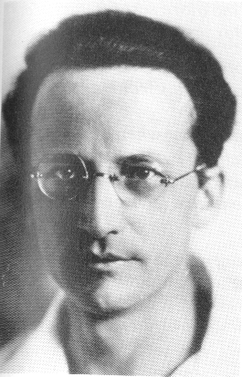
薛定谔（Erwin Schrodinger，1887—1961）奥地利物理学家.
1926年建立了以薛定谔方程为基础的波动力学,并建立了量子力学的近似方法 .
1933年与狄拉克获诺贝尔物理学奖.

Slide 113
二 薛定谔方程
1 自由粒子薛定谔方程的建立
自由粒子平面波函数

Slide 117
自由粒子
一维运动自由粒子的含时薛定谔方程

Slide 118
2 粒子在势能为 的势场中运动
一维运动粒子的含时薛定谔方程
3 粒子在恒定势场中的运动
与时间无关

Slide 119
在势场中一维运动粒子的定态薛定谔方程

Slide 120
三维势场中运动粒子的定态薛定谔方程
拉普拉斯算子
定态波函数

Slide 121
例如，氢原子的定态薛定谔方程
定态波函数性质
(1) 能量 E 不随时间变化.
(2) 概率密度 不随时间变化.

Slide 122
波函数的标准条件：单值、有限和连续
(1) 可归一化
(2) 和 连续
(3) 为有限的、单值函数

Slide 123
三 一维势阱问题
粒子势能 满足边界条件
(1)是固体物理金属表面的简化模型；
(2)数学运算简单，量子力学的基本概念、原理在其中以简洁的形式表示出来 .

Slide 125
波函数的标准条件：单值、有限和连续 .

Slide 126
量子数

Slide 127
归一化条件

Slide 128
得
波动方程

Slide 129
波函数
概率密度
能量

Slide 130
讨论：
1 粒子能量量子化
能 量
基 态 能 量
激发态能量
一维无限深方势阱中粒子的能量是量子化的 .

Slide 131
2 粒子在势阱中各处出现的概率密度不同
波 函 数
概率密度
例如，当 n =1时， 粒子在 x = a /2处出现的概率最大

Slide 132
3 波函数为驻波形式，阱壁处为波节，波腹的个数与量子数 n 相等
16E₁
9E₁
4E₁
E₁

Slide 133
四 一维方势垒 隧道效应
一维方势垒
粒子的能量

Slide 134
隧道效应
从左方射入的粒子，在各区域内的波函数
当粒子能量 E < E_{p0} 时，从经典理论来看, 粒子不可能穿过进入 的区域 .但用量子力学分析，粒子有一定概率穿透势垒，事实表明，量子力学是正确的.

Slide 135
粒子的能量虽不足以超越势垒 ,但在势垒
中似乎有一个隧道, 能使少量粒子穿过而进入 的区域，此现象人们形象地称为隧道效应.
隧道效应的本质 : 来源于微观粒子的波粒二象性.

Slide 136
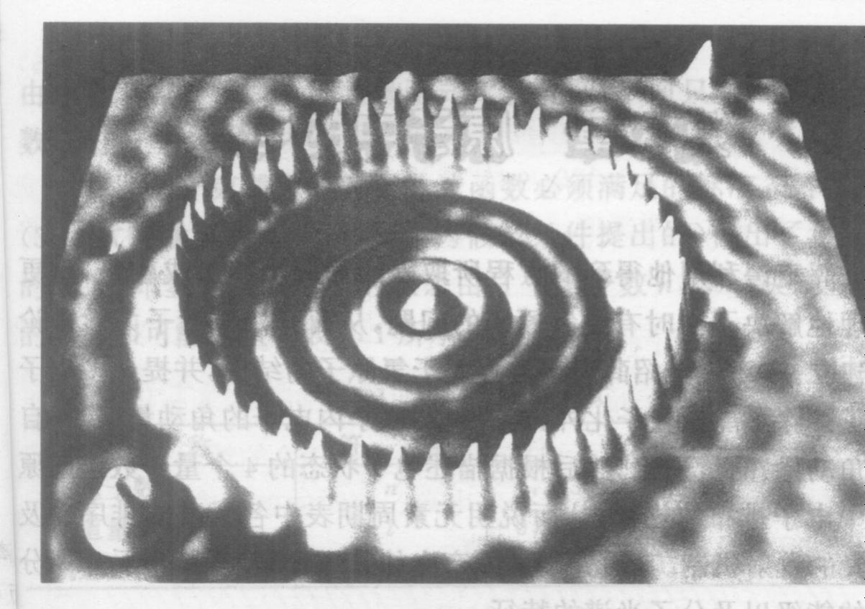
应用
1 9 8 1年宾尼希和罗雷尔利用电子的隧道效应制成 了扫描遂穿 显 微 镜 ( STM ) ，可观测固体表面原子排列的状况 .
量子围栏照片
1986年宾尼希又研制了原子力显微镜.
END

Slide 137

有兴趣的同学可以加我微信
格式
2019秋张三

